Slide 1

PROGRAMA DE COMPETITIVIDAD TERRITORIAL RURAL
“AMANECER RURAL”
Dirección General de Desarrollo Rural
Ministerio de Agricultura y Ganadería
MAG
El Salvador, C.A.
Octubre de 2013

Slide 2
PROGRAMA AMANECER RURAL
Programa ejecutado por el MAG a través de la Dirección General de Desarrollo Rural.
Préstamo con Fondos FIDA y OFID y contrapartida del Gobierno Central.
CONVENIO DE FINANCIACION PRESTAMO No. I-828-SV
CONVENIO DE PRESTAMO No. 1433P
CONTRAPARTIDA GOES

Slide 3
TIPO DE PROGRAMA:
Desarrollo Rural basado en:
Establecimiento de encadenamientos empresariales rurales y la facilitación del acceso a los mercados y el desarrollo de negocios y microempresas rurales.
Desarrollo de capital social y humano, incluyendo el fortalecimiento de capacidades organizacionales, empresariales y de planificación territorial municipal.

Slide 4
Objetivo del Programa:
Contribuir a mejorar las oportunidades de generación de ingresos y empleo, además de garantizar la seguridad alimentaria de las familias de los pequeños productores/as rurales, a través del aumento y diversificación de la producción y del acceso a mercados competitivos.

Slide 5
OBjETIVOS ESPECÍFICOS:
Contribuir al fortalecimiento del capital humano y social, a través del desarrollo de las capacidades asociativas, de gestión y toma de decisiones de los grupos de usuarios.
Apoyar el mejoramiento de las capacidades productivas, de seguridad alimentaria y de transformación/agregación de valor de los pequeños productores/as agropecuarios y no agropecuarios organizados.

Slide 6
Objetivos Específico:
Promover el desarrollo de negocios y microempresas rurales, asegurando el acceso a los mercados formales con un enfoque de encadenamientos empresariales; incorporando el diseño y puesta en práctica de instrumentos financieros innovadores que respondan a las necesidades de los pequeños productores/as rurales.
Contribuir al fortalecimiento de las capacidades técnicas e institucionales del MAG, en las acciones de desarrollo rural territorial y reducción de la pobreza.

Slide 7
LINEAMIENTOS ESTRATÉGICOS y OPERATIVOS:
Desarrollo de Encadenamientos empresariales.
Seguridad Alimentaria y Adaptación al cambio climático.
Servicios Financieros Rurales
Desarrollo Humano , Asociativo y Gestión Territorial.
Fortalecimiento Institucional del MAG.
Atención de áreas geográficas no atendidas por otros proyectos de similar naturaleza.
  Atención a municipios con niveles de pobreza extrema alta y severa.
  Atención de áreas con potencial para el desarrollo de acciones en las Cadenas Productivas priorizadas a nivel del Programa.

Slide 8
PROGRAMA AMANECER RURAL
ENFOQUE
DE
GÉNERO
COMPONENTES
LINEA DE ACCION
Competitividad Empresarial y Acceso a Mercados
Encadenamientos Empresariales
Fondos de Capitalización para la Competitividad y Para la Seguridad Alimentaria y Cambio Climático
Servicios Financieros Rurales
Desarrollo Humano, Asociatividad y Gestión Territorial
Fortalecimiento de la Asociatividad y la Empresarialidad Juvenil.
Fortalecimiento Institucional y Territorial
Seguridad Alimentaria y Adaptación al Cambio Climático

Slide 9

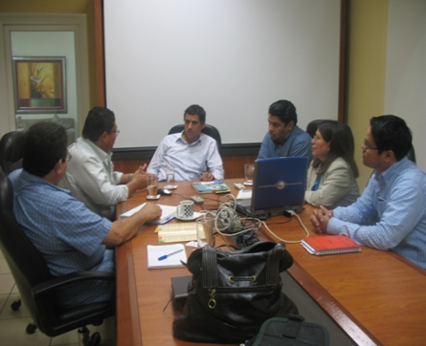
COMPONENTES:
1. Competitividad Empresarial y Acceso a Mercados.
El objetivo del componente es facilitar el acceso a los mercados locales, nacionales e internacionales de las asociaciones de productores/as agropecuarios y no-agropecuarios de El Salvador, a través de la implementación de encadenamientos empresariales con enfoque de género, fortaleciendo sus capacidades administrativas, de producción y comercialización, en el contexto del establecimiento y consolidación de negocios y microempresas rurales competitivas, que generen empleo e ingresos entre los grupos-objetivo del Programa en las diversas regiones del país.

Slide 10

LINEAS DE ACCIÓN:
1.- Encadenamientos Empresariales: En base a la demanda del mercado (compradores) y el fortalecimiento de la competitividad de las asociaciones, ejecución de Planes de Negocios, se brindará apoyo y asistencia técnica en áreas empresarial, productiva, comercial y de medio ambiente.
2.-Fondos de Capitalización: Para la Competitividad , inversiones productivas agropecuarias, riegos, infraestructura y equipos para agregación de valor, establecimiento y consolidación de industrias rurales y microempresas.
Para la Seguridad Alimentaria y Cambio Climático. Inversiones en conservación de suelos y actividades forestales, programa piloto de pago por servicios ambientales.

Slide 11



3.- Servicios Financieros Rurales:
Los usuarios/as del Programa acceden a los SFRs existentes (ahorro y crédito) y a otros instrumentos financieros innovadores a ser desarrollados en iniciativas piloto, que respondan a sus necesidades de financiamiento, capitalización y protección de riesgos(factoraje, ahorro, fondo de garantía y seguro).

Slide 12
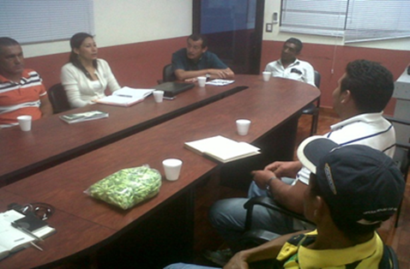
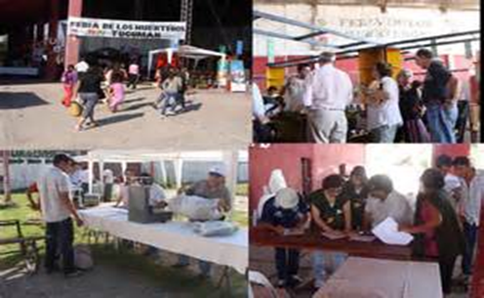
Componente II.- Desarrollo Humano, Asociatividad y Gestión Territorial.
Busca contribuir al fortalecimiento de las capacidades productivas, empresariales y de gestión/planificación con equidad de género.
Trabaja en el ámbito de las asociaciones de productores/as, las comunidades rurales y las municipalidades en los diversos territorios.
Para que los grupos cuenten con las herramientas que les permitan desarrollar procesos asociativos, entre organizaciones e instituciones a fin de mejorar la gestión, la productividad y la competitividad, generando nuevos liderazgos especialmente de jóvenes, mujeres rurales y población con ascendencia indígena.

Slide 13

LÍNEAS DE ACCIÓN:
1.-Fortalecimiento de la Asociatividad y la Empresarialidad Juvenil.
a) Fortalecimiento de asociaciones de productores/as y de organización rurales, incluyendo planes de desarrollo, legalización y formación de dirigentes y gerentes de las asociaciones con balance de género.
b) Promoción de liderazgos y de la empresarialidad juvenil. Se incluye financiamiento de un programa de becas para la formación técnica de jóvenes (H y M) de acuerdo a los requerimientos de las empresas rurales y el mercado laboral.

Slide 14
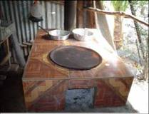
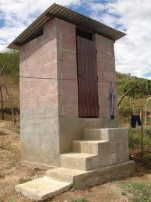
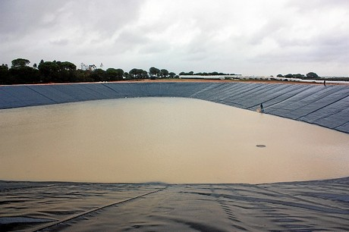
2.- Fortalecimiento Institucional y Territorial:
Apoyo a la planificación municipal y territorial en función de las cadenas de valor identificadas y los temas centrales del Programa (reducción de la pobreza, generación de empleo, capacitación técnica puntual (mujer y juventud).
Elementos ahorradores de tiempo para la mujer( reservorios de agua para recolección y almacenamiento de agua, estufas ahorradoras de leña, letrinas etc.)

Slide 15
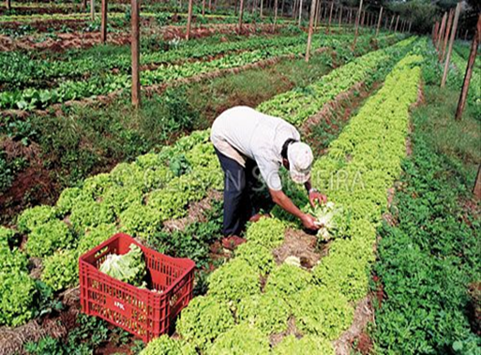
3.-Seguridad Alimentaria y Adaptación al Cambio Climático:
Apoyo a la producción agropecuaria sustentable, fortaleciendo las cadenas agroalimentarias de la población vulnerable, manejo post-cosecha y conservación de suelos; introducción de tecnologías de cultivo adaptadas a sequías;
Programa piloto de pago por servicios ambientales; programa de formación de técnicos extensionistas comunitarios y la aplicación de los recursos del Fondo para la seguridad Alimentaria y Adaptación al Cambio Climático.

Slide 16
DESARROLLO DE ACCIONES:
Sector Público: MARN,MINEC,MITUR,MAG,(DGEA,CENDEPESCA,DGSVA, DGG,DGFCR ),CENTA, BFA, ENA, CONAMYPE, EXPORTA, FOEX-FONDEPRO, Programas financiados por el FIDA (PRODEMOR CENTRAL, PRODEMORO).
Sector Privado: Programa de Desarrollo de Proveedores (PDP) del PNUD, FUSADES, FUNDE, PROMERCADO-FIDA-CARE, COEXPORT, CAMAGRO, FUNCAFE- PROCAFE, etc.
Organismos internacionales: PNUD, UNOPS, FAO, PMA, IICA, CATIE, CRS, JICA, WORLD VISION, PLAN, etc.
Organizaciones de productores, exportadores, agroindustrias, procesadores, empacadores y agencias de desarrollo.

Slide 17
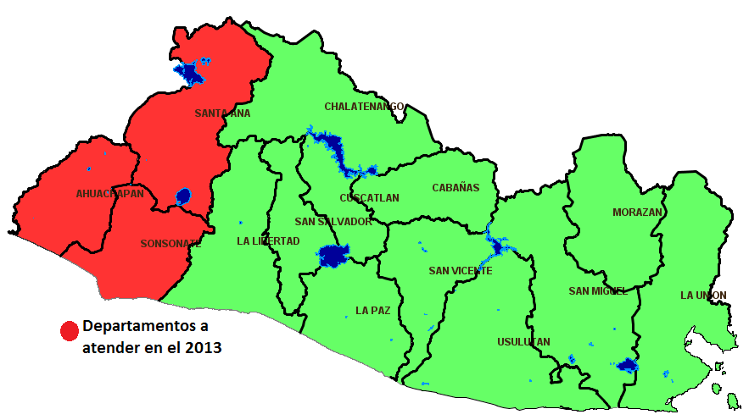
AREA DE INFLUENCIA:
1° Etapa: Santa Ana, Ahuachapán, Sonsonate. Chalatenango y La Libertad (algunos casos)

Slide 18
POBLACIÓN OBJETIVO
Transformación, Agregación Valor/ encadenamientos empresariales, planes de negocios , acceso a fondos de capitalización y Servicios Financieros Rurales.
14,000 relacionados con la producción primaria
40,000 familias atendidas incluyendo Adultos, jóvenes y mujeres
26,000 se beneficiarán con inversiones para el desarrollo humano
infraestructura social básica y ambiental. (capacitaciones, ext. Rural, becas p/educación, etc

Slide 19
CADENAS DE VALOR
AMANECER RURAL
Hortalizas
$107,200.00
Granos básicos $40,500.00
Café
$45,000
Acuicultura
$97.800.00
Lácteos $62,600.00
Artesanias
$41,500.00
Aguacate
$110,000.0
Marañón
$69,000.00
Turismo Rural $54,000.00

Slide 20
OPERACIÓN DE LOS FONDOS DE CAPITALIZACIÓN:
Fondos de Capitalización para la Competitividad y el Acceso a Mercados
Rubro a Financiar / aportes del Proyecto y de los grupos | Grupos Tipo A |  | Grupos Tipo B |  |  | Grupos Tipo C
 | Aporte Amanecer Rural | Aporte del Grupo | Aporte Amanecer Rural |  | Aporte del Grupo | Aporte Amanecer Rural | Aporte del Grupo
Infraestructura y equipo de producción. transformación o comercialización | 60% USD 200.000 | 40% | 75% USD 100.000 |  | 25% | 80% USD 50.000 | 20%
Desarrollo de Encadenamientos Empresariales. | 100% USD 10.000 |  | 100% USD 10.000 |  |  | 100% USD 10.000
Acompañamiento técnico especializado para las empresas. | 100% USD 7.000 |  | 100% USD 10.000 |  |  | 100% USD 12.000
Promoción comercial en mercados nacionales e internacionales | 100% USD 20.000 |  | 100% USD 20.000 |  |  | 100% USD 15.000
Fondos de Seguridad Alimentaria y Cambio Climático
Inversiones forestales |  |  |  |  |  | 100% USD 250/ha | Mano de obra y materiales locales
Conservación de suelos y aguas | 100% USD 40/ha | Mano de obra y materiales locales |  | 100% USD 40/ha | Mano de obra y materiales | 100% USD 40/ha | Mano de obra y materiales locales

Slide 21
CRITERIOS DE SELECCIÓN:
1. Grupos de interés: Cooperativas, ADESCOS, Asociaciones u otras formas que finalmente se conviertan en organizaciones legalmente constituidas.
2. Dentro de las zonas de influencia del Programa.
En condición de pobreza.
Iniciativas económico-productivas identificadas por las organizaciones.
Capacidad de aportar una contrapartida: especie, mano de obra no calificada, otras formas. O contar con aliados estratégicos.
Disponibilidad de incorporar a mujeres y jóvenes.(30%)
Cumplir con normas de protección al Medio Ambiente.
CARACTERIZACIÓN: A,B,C,D.

Slide 22

GRACIAS
“ Los negocios son buenos para el desarrollo y el desarrollo es bueno para los negocios”
Ian Johnson Banco Mundial
Ing. Daniel A. Rivas Chávez
Tel.(503) 2228-6069; 7855-8154
drivas.dgdr.mag@gmail.com

